Slide 1
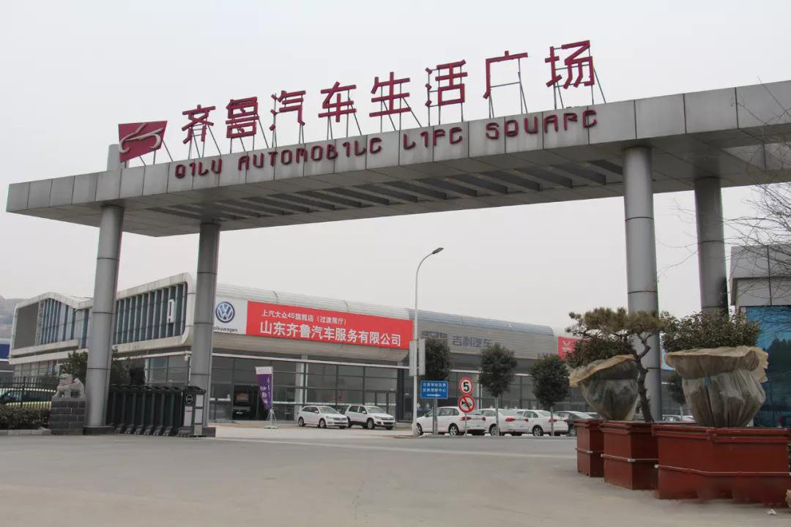
齐鲁汽车生活广场试驾场地
济南齐鲁汽车广场场地
济南齐鲁汽车广场试驾场地位于济南市长清区平安南路一期占地480亩，拥有一条400米的加速跑道及1.2万平米的试乘试驾场地，也为全省汽车爱好者提供了一种新的汽车生活方式，并且还是山东省自驾游组织的发车场地。可用于举办汽车赛事、试乘试驾活动、汽车性能测试及驾控培训等。

Slide 2
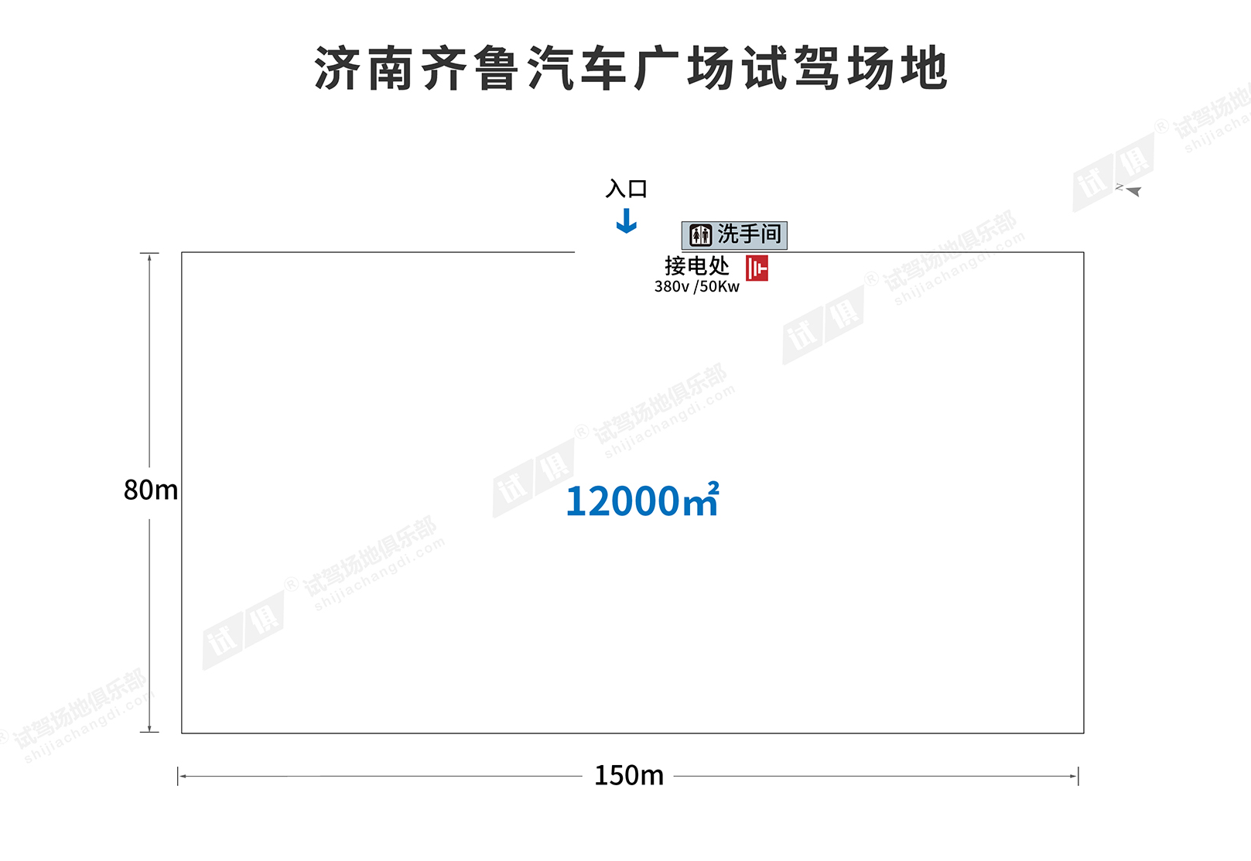
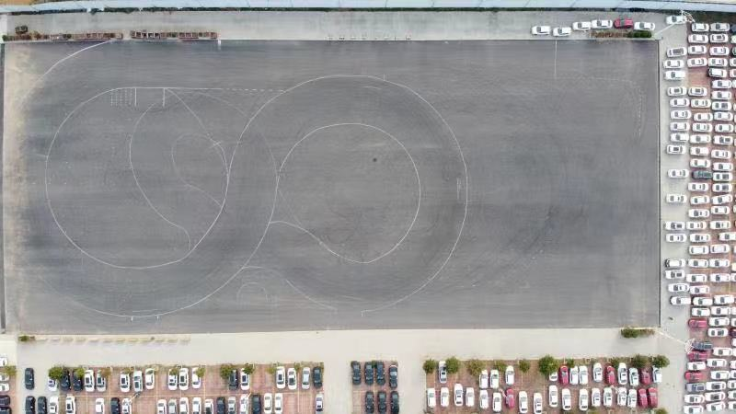
场地费用：2万/天
场地面积：长150米 宽80米 总面积12000㎡ 柏油路面 全封闭
供电供水：380v/50kw 接水方便
配套设施：停车位 卫生间

Slide 3
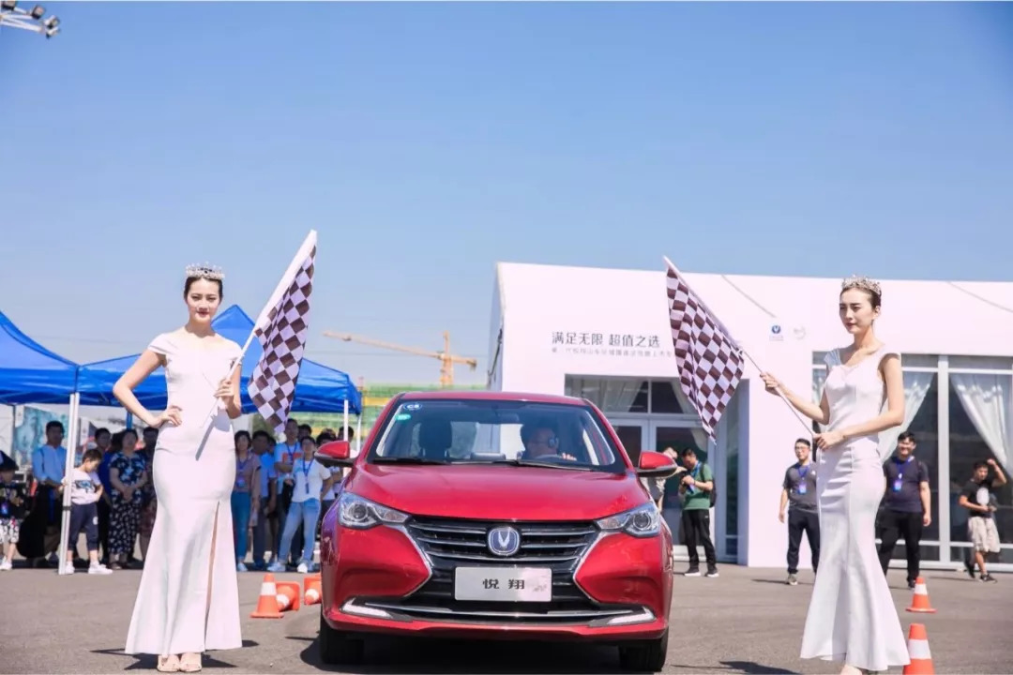
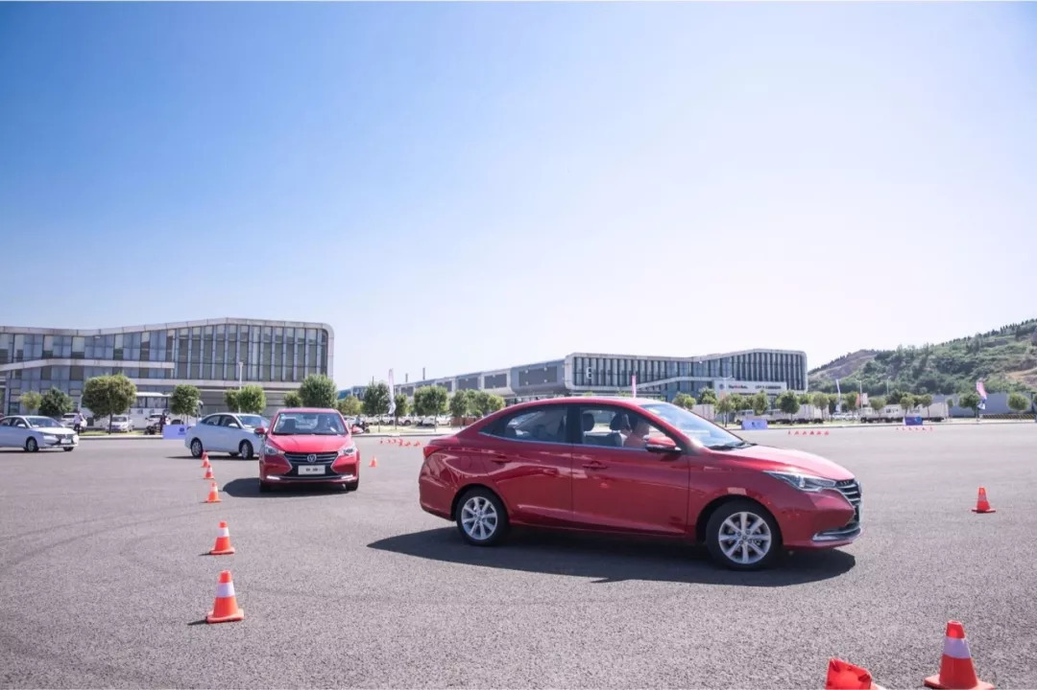
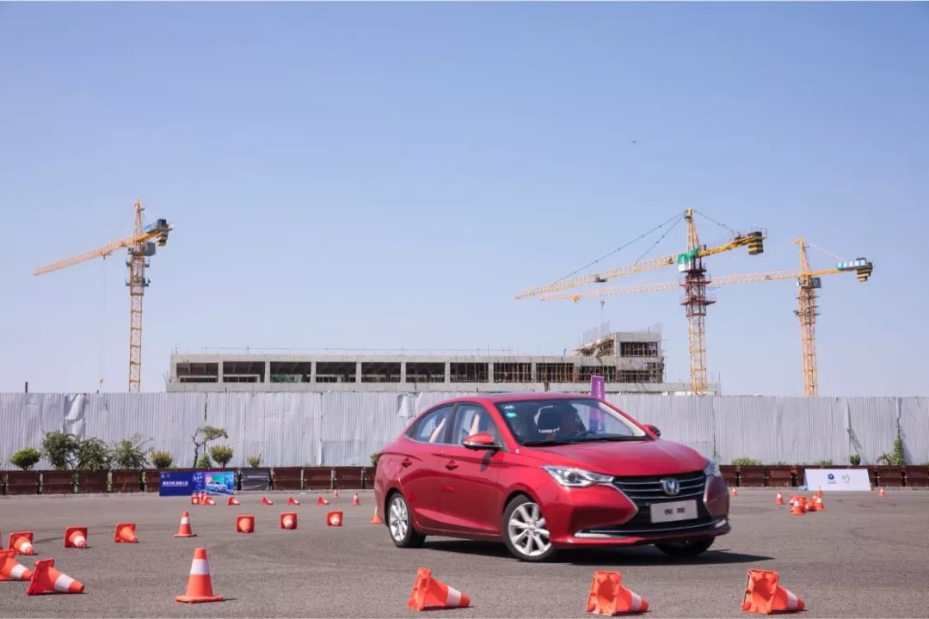
沃尔沃智能驾控体验日
沃尔沃智能驾控体验日
沃尔沃智能驾控体验日
长安第三代悦翔发布会
长安第三代悦翔发布会
长安第三代悦翔发布会

